Slide 1

CIT模块培训
钱燕
2015.11

Slide 2
一.什么是CIT
二.CIT的基本框架
三.注意事项

Slide 3
什么是CIT
CIT主要是用来在产品出货前检测产品的各个硬件功能指标是否正常的一款应用，比如LCD，Camera，BT，Wifi，传感器等。
工厂在使用时要求的是快速而准确，所以当一项测试结束后，会自动进入下一项测试，不需要经人工操作。
CIT的一般需求如表格：

Slide 4
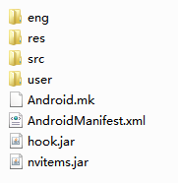
CIT的基本框架
1、一般CIT在user/eng版本都存在，
eng有图标，user中通过暗码进入
(lf4701:#*#*98743#，Phoebe:####1111#)
2、路径：android\packages\apps\FactoryTest
3、进入路径，如右图：
1) Android.mk文件中通过以下语句控制eng/user版本
编译的不同配置文件(AndroidManifest.xml)
ifneq (, $(findstring "$(TARGET_BUILD_VARIANT)", "eng" "userdebug"))
LOCAL_MANIFEST_FILE := eng/AndroidManifest.xml
else
LOCAL_MANIFEST_FILE := user/AndroidManifest.xml
endif
2) 右图中eng/user目录下的AndroidManifest.xml
配置文件分别控制eng/user版本的图标显示问题
<intent-filter>
<action android:name=“android.intent.action.MAIN” /> //标示的是主页面
<category android:name=“android.intent.category.LAUNCHER” /> //有无图标
<category android:name="android.intent.category.DEFAULT" /> //标示的是主页面
</intent-filter>
3)两个jar文件是apk中需要用到，稍后介绍

Slide 5
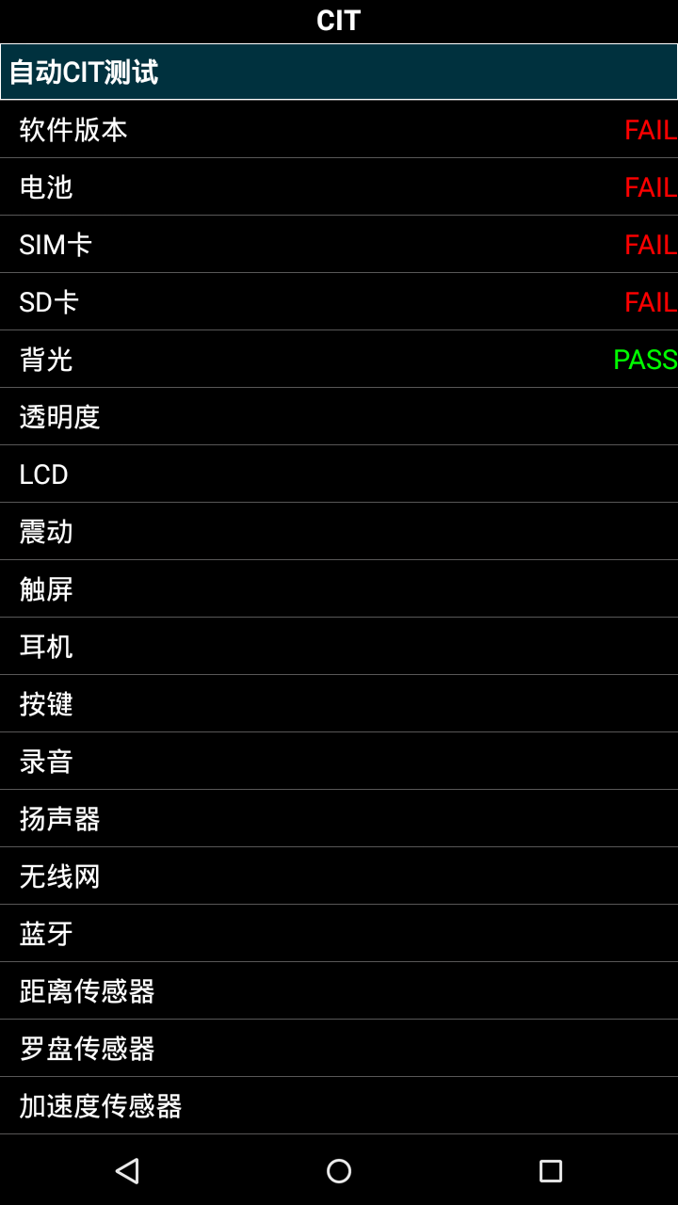
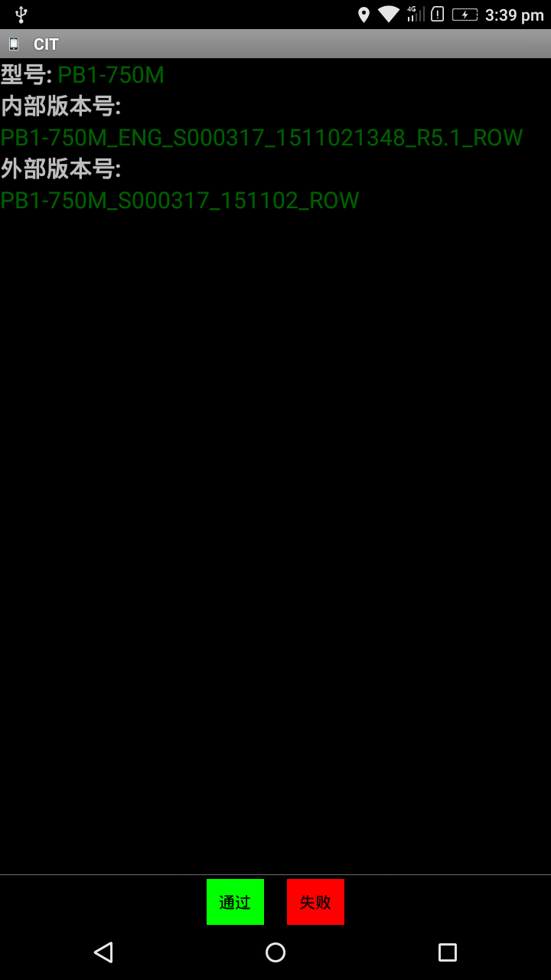
CIT的基本框架
1、操作：进入CIT，首先出现的是左图，
也就是右图中的第一项测试，
测试完后点击通过/失败后立
即进入下一个测试，直到测
试结束后才可以看到右图中
的测试结果，也可以直接点
返回键，选择其中的任一测
试项进行测试。
2、res\raw目录下有很多
菜单配置文件，可以动态配
置菜单，按规定的格式：
[menuname=软件版本,
activity=com.tools.cit/
PhoneInfo]

Slide 6
CIT的基本框架
CIT代码说明：
1、主页面：AutoHomeActivity/LittleAutoHomeActivity/HomeActivity
2、 整个主页面是个ListView
BaseMenu.java解析res\raw目录下的菜单数据
MenuAdapter.java生成单个菜单的view界面(包括背景/结果显示)
bottom_bar.xml是所有测试页面的公用控件
TestModule.java是所有测试页面继承的Activity，主要是处理一些公共操作，比如底部的点击PASS/FAIL按钮事件，返回操作，操作时间过长提醒等等。
3、 BootReceiver.java是可以接收开机广播或其他广播的页面
4、所有页面对应activity可以在res\raw菜单里面看到

Slide 7
CIT的基本框架
CIT 添加的root服务代码说明：
1、原因：CIT中有很多绕过framework层直接调用或访问底层的一些操作，涉及到很多权限问题，android4.4都是直接修改相关权限，但android升级到5.0后，某些权限修改后会导致CTS通不过，因此，为解决此问题，特意启动一个root service为CIT服务。
2、路径android\vendor\byd\cit_daemon
此目录下有cit_daemon.c和Android.mk 2个文件
1) init.target.rc中启动服务：
on property:persist.service.daemon.enable=1 //定义一个属性控制service的启动或停止
start cit_daemonon
property:persist.service.daemon.enable=0
stop cit_daemon
service cit_daemon /system/bin/cit_daemon
class main
user root
group root system //root权限
oneshot
disabled //开机不启动
2) android/device/的编译目录下添加PRODUCT_PACKAGES += cit_daemon，使此服务能够编译。
//定义服务（/system/bin是service编译生成文件所在的目录，
cit_daemon是Android.mk 中定义的服务名称）

Slide 8
CIT的基本框架
CIT与root服务的交互：
启动：SystemProperties.set(“persist.service.daemon.enable”, “1”);
停止：SystemProperties.set(“persist.service.daemon.enable”, “0”);
使用：修改root服务，在android\vendor\byd\cit_daemon目录下的cit_daemon.c文件中添加命令或操作脚本，数组command[]是操作命令的变量；在CIT中往/data/citflag文件中写入刚刚添加的command[]的序号，
服务启动后会一直循环读取data/citflag文件，当文件内容变化后就执行command[i]中的操作，以下是app中执行shell命令的函数。
private void runCommand(){
final List<String> cmds = new ArrayList<String>();
cmds.add("sh");
cmds.add("-c");
cmds.add("echo " + command_speaker + " > /data/citflag");
new Handler().postDelayed(new Runnable(){
public void run() {
try{
ProcessBuilder pb2 = new ProcessBuilder(cmds);
pb2.start();
} catch (IOException e ) {
e.printStackTrace ( ) ;
}
}
}, 1);
}

Slide 9
注意事项
1、android:sharedUserId=“android.uid.system”设置，拥有相同的user id的apk之间默认是可以互相访问任意数据的，相当于是将相同user id的apk运行在同一个进程中，另外还需在mk文件中添加LOCAL_CERTIFICATE的定义(android.uid.system 对应platform)，android.uid.shared对应shared，如果不添加userId，cit中的某些功能是没有权限的，比如执行shell命令。
2、背光：
亮度的数值范围在0~250，系统对最低亮度作了限制，无法通过公用接口直接去把亮度调节到0(即黑屏)，只能通过shell命令去修改节点的值，高通平台的节点：/sys/class/leds/lcd-backlight/brightness。修改此节点需要相应的权限，所有是通过cit_damon root服务去执行，其他的测试项(如双色等或三色灯，录音等)都是通过此服务去执行。
3、sensor传感器，距离传感器测试时需要获取的是距离值，framework层没有公共接口，cit是直接read文件去获取，一般一供，二供要读取的值文件不一样，需要区分一供/二供机器去读取不同的文件内容。
4、闪光灯/前后置camera，在测试时，必须要先判断硬件是否存在/功能能是否OK，只有确认硬件ok后才可以做打开，关闭操作。

Slide 10
注意事项
5、GPS测试时，由于搜星/定位速度慢，所以在启动cit的同时，就启动一个服务去完成搜星/定位的操作，等到进入Gps测试项时，直接读取服务中的数据。
6、关于中文/英文的CIT，一般而言，values中放英文，values-zh-rCN下放中文，编译后就可以有中文/英文，但是对于那些本身并不支持中文的系统(即语言设置中不支持)，系统编译不会编译values-zh-rCN目录下的文件，CIT中是通过动态改变apk语言的方式进行修改：
public void switchLanguage(Locale locale) {
Resources resources = getResources();
Configuration config = resources.getConfiguration();
DisplayMetrics dm = resources.getDisplayMetrics();
config.locale = locale;
resources.updateConfiguration(config, dm);
}
并且需要监听语言变化广播，随时切换语言

Slide 11
注意事项
7、CIT中直接调用高通提供的jar接口，比如NV读写需要的QcRilHook库调用：1)首先找到需要引用的jar文件位置：一般在out/target/common/obj/JAVA_LIBRARIE下寻找，比如out/target/common/obj/JAVA_LIBRARIE/ qcrilhook_intermediates，将其目录下classess.jar jar包放置apk的根目录
2)在apk的Android.mk作如下修改：
LOCAL_JAVA_LIBRARIES := telephony-common
LOCAL_STATIC_JAVA_LIBRARIES := qcrilhookjar
……
include $(BUILD_PACKAGE)
include $(CLEAR_VARS)
LOCAL_PREBUILT_STATIC_JAVA_LIBRARIES := qcrilhookjar:classes.jar
include $(BUILD_MULTI_PREBUILT)
在apk中就按正常使用，AndroidManifest.xml中添加<uses-library android:name="com.qualcomm.qcrilhook" />
Java文件中导入import com.qualcomm.qcrilhook.QcRilHook;

Slide 12
注意事项
8、CIT测试结果的保存：首先是其结果保存的地方要求的是不可消失的，不管是开机还是down完版本，测试的结果不能消失。2种方式：1、保存在NV中(前提是NV读写AP/BP侧都是已经OK的，可以考虑这种方式)，2、保存在不可擦除区域，需要驱动新建出一个分区，我们这边只需将结果保存在这个区域即可。

Slide 13
Q&A

Slide 14
THANK YOU

